Slide 1
CRM для Центров Дополнительного образования
Очилов Артур
Сидакова Вероника

Slide 2
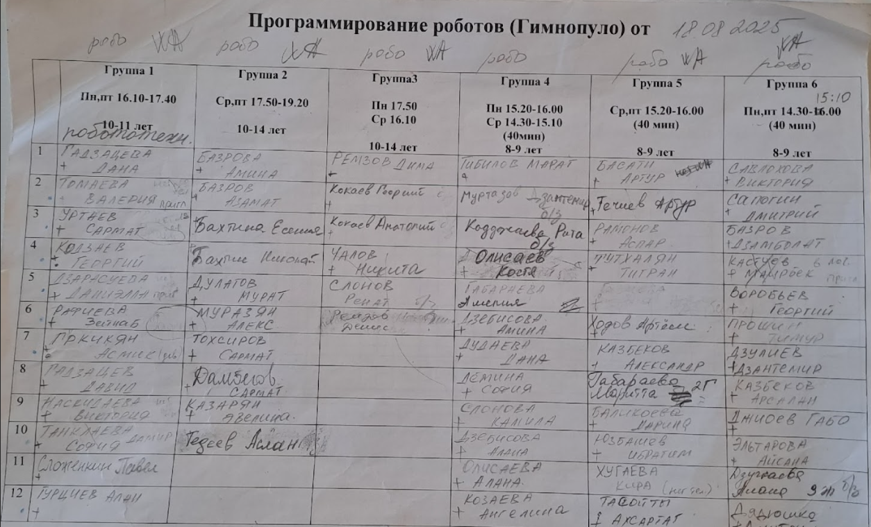
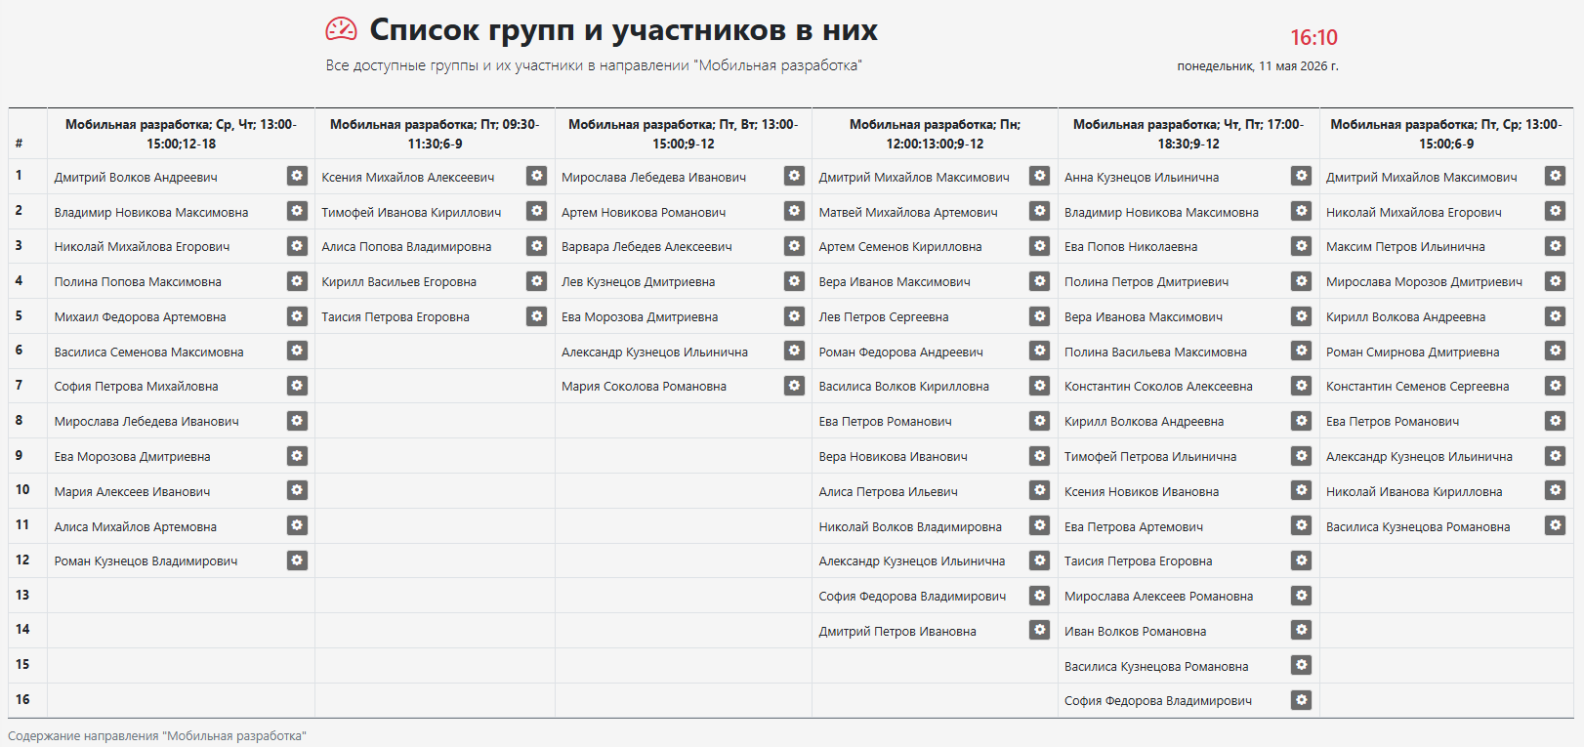
В чем цель проекта?
Преподавателям в ЦДО приходится работать с бумажками, и вести учет учеников карандашем - Это очень неудобно, а главное поиск и хранение таких документов тратит много места и времени. Также не стоит забывать о человеческом факторе.

Slide 3
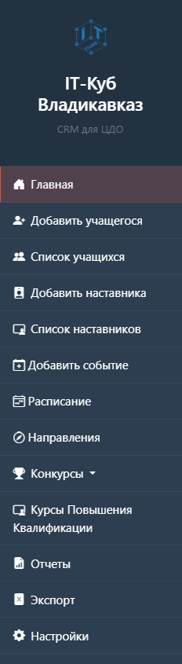
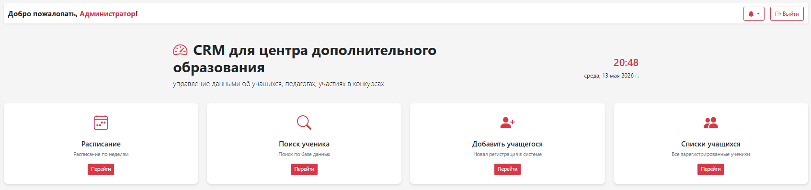
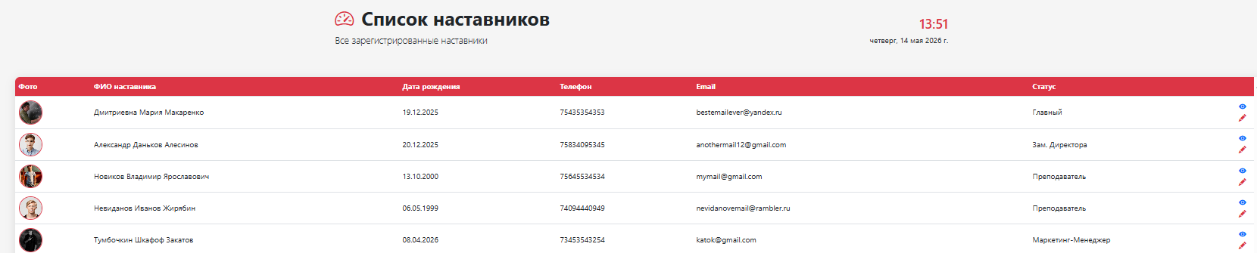
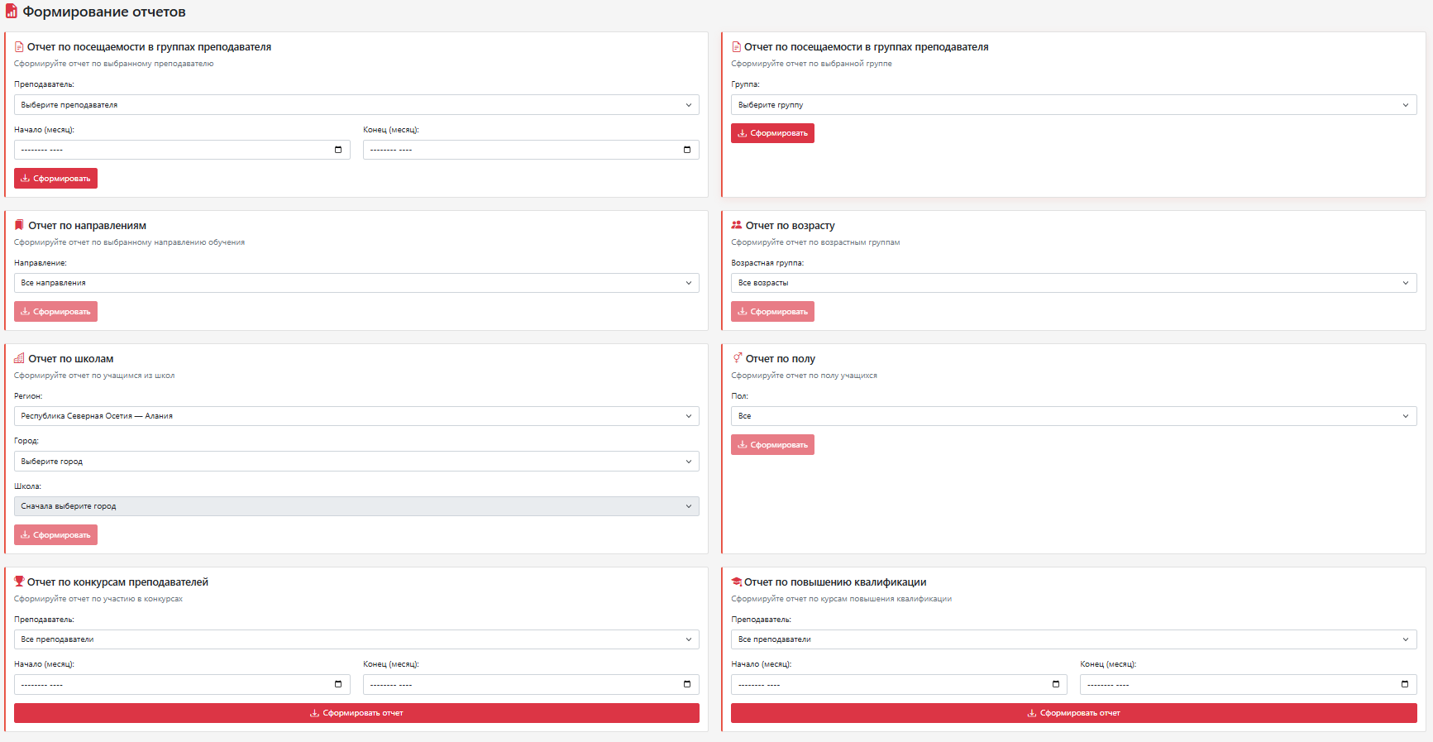
Какие проблемы мой проект решает
Упрощение работы с учениками и преподавателями.
Автоматизация составления периодических отчетов
Упрощение просмотра будущих конкурсов и курсов и управленя ими
Просмотр расписания онлайн
Слежение за посещаемостью учеников
Слежение за эффективностью преподавателя для директора ЦДО

Slide 4


Демонстрация проекта
Url адрес сайта: http://158.160.104.26:5001
QR-code на GitHub проекта:
QR-code на сайт:

Slide 5
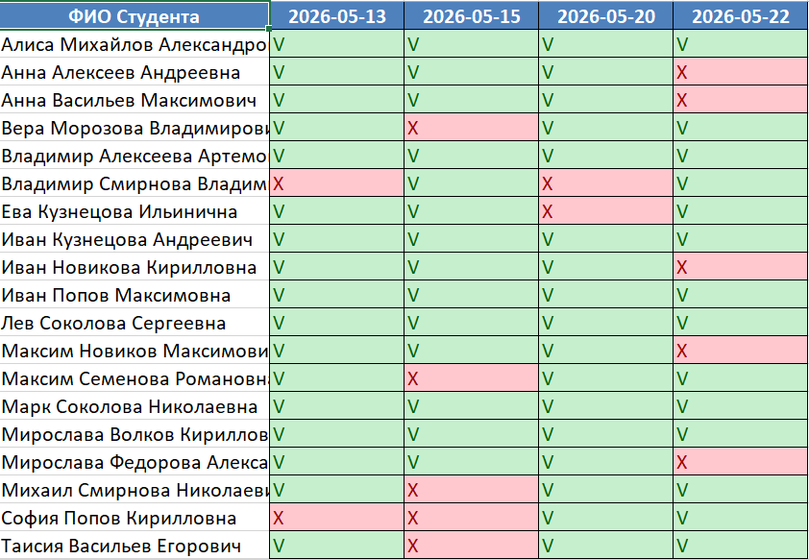
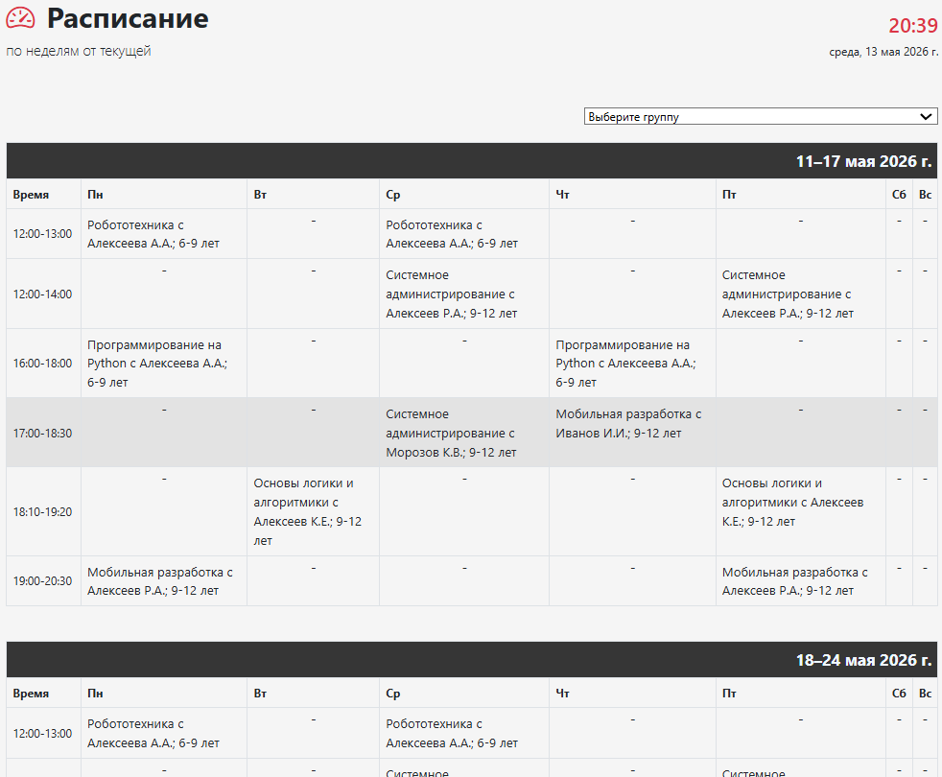
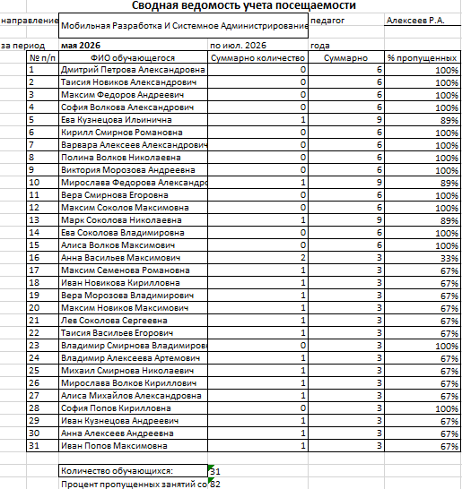
Что может проект?
Добавление, изменение, данных учеников и преподавателей.
Просмотр списка направлений, групп в них и учеников в них, удаление учеников из них и возможность переноса в другую группу, создание групп.
Просмотр списка учителей, изменение их данных, загрузка фотографии преподавателя.
Просмотр бесконечно подгружаемого расписания по неделям. добавления события и возможностью фильтровать события по группам.
Слежение за посещаемостью учеников, и его путем развития в ЦДО.
Автоматизация составления отчетов.
Просмотр и добавление в список конкурсов для учеников и конкурсов для преподавателей, курсов повышения квалификации

Slide 6
Архитектура проекта
Корневая папка проекта делится на:
static -> Изображения, файлы, что “сырыми” отправляются пользователю
routes -> Адреса страниц и функции, что передают html пользователю по ним
forms -> flask-wtf формы, передаются на страницы c формами и обеспечивают csrf защиту.
api -> вся работа над модулями: “расписание”, “группы” и “посещаемость” переведены на restful-api структура. Классы и адреса для flask_restful
templates -> Jinja2 шаблоны, в них передаются данные из функций в routes.
data -> структура sql-alchemy классов - таблиц, описывающих базу данных.
db -> файл базы данных sqlite в .db.

Slide 7
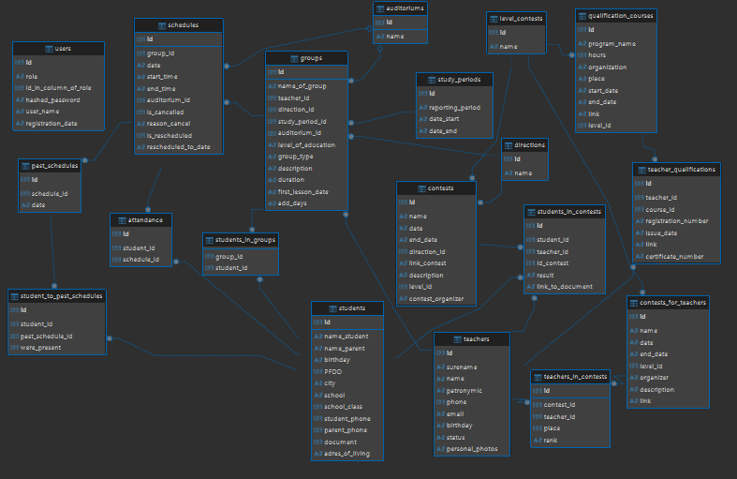
Архитектура БД

Slide 8
Выводы:
Было выполнено:
Добавление, изменение, данных учеников и преподавателей.
Просмотр списка направлений, групп в них и учеников в них, удаление учеников из них и возможность переноса в другую группу.
Просмотр списка учителей, изменение их данных, загрузка фотографии преподавателя
Просмотр бесконечно подгружаемого расписания по неделям, добавления события с еженедельным повторением и возможностью фильтровать события по группам.
Слежение за посещаемостью учеников.
Автоматизация составления отчетов по посещаемости в группах и у преподавателя, отчеты по участию преподавателей в конкурсах и курсах повышения квалификации
Просмотр и добавление в список конкурсов и курсов, легкое управление привязкой преподавателей к конкурсам и курсам
Вход в аккаунт.
API

Slide 9
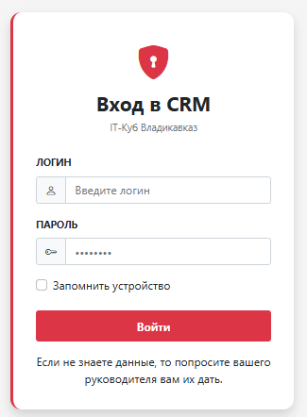
Планы на будущее
Создание сайта для любого пользователя (гостя) с публичными данными.
Автоматизация составления всех соответствующих отчетов.
Нахождение и искоренение всех дыр в безопасности.
Введение нашего проекта в оборот ЦДО “IT-Cube”.
Получение гранта.
Коммерческий оборот в другие в ЦДО.
Создание идеального с точки зрения Quality-of-life сайта на основе сообщений с оборота в ЦДО “IT-Cube”.

Slide 10
Спасибо за внимание!

